Slide 1
Analýza kritických míst, plynulost a bezpečnost silničního provozu v obci Litvínovice a okolí
Autor bakalářské práce: Dominik Vávra 16903
Vedoucí bakalářské práce: Ing. Martina Hlatká
Oponent bakalářské práce: Ing. Jindřich Šedivý
České Budějovice, červen, 2018

Slide 2
Obsah
Cíl práce
Výzkumný problém
Použité metody
Dosažené výsledky a přínos práce
Závěrečné shrnutí
Doplňující dotazy

Slide 3
Cíl práce
Cílem bakalářské práce je provést průzkum v obci Litvínovice. Na základě zjištěných dat bude provedena analýza bezpečnosti a plynulosti silničního provozu a navržena příslušná opatření.

Slide 4
Výzkumný problém
Analýza kritických míst v obci Litvínovice a okolí
Navrhnutí vhodných opatření, která budou přínosná nejen pro obyvatele, ale i pro ostatní účastníky silničního provozu v dané obci
Potvrzení či vyvrácení předem stanovené otázky

Slide 5
Použité metody
Analýza, sběr a shromažďování dat
Dotazníkové šetření
Vyhodnocení

Slide 6
Dosažené výsledky a přínos práce
Byla zjištěna nehodovost v dané obci a v přilehlém okolí
Byla zjištěna kritická místa v obci a okolí
Byla navrhnuta opatření, která zlepší situaci v dané obci
Byla navrhnuta cenová kalkulace

Slide 7
Návrhy opatření
Návrh č. 1: Výjezd/příjezd u prodejen s ojetými automobily
Návrh č. 2: Náves v obci Litvínovice
Návrh č. 3: Úsek mezi Litvínovicemi a Šindlovými Dvory

Slide 8
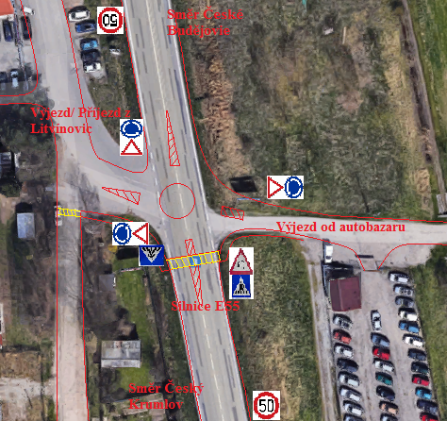
Návrh č. 1: Výjezd/příjezd u prodejen s ojetými automobily
Obrázek č. 1
Obrázek č. 2

Slide 9
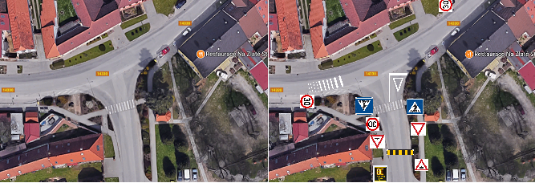
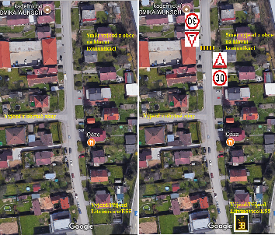
Návrh č. 2: Náves v obci Litvínovice
Obrázek č.3
Obrázek č.4
Obrázek č. 5
Obrázekč. 6

Slide 10
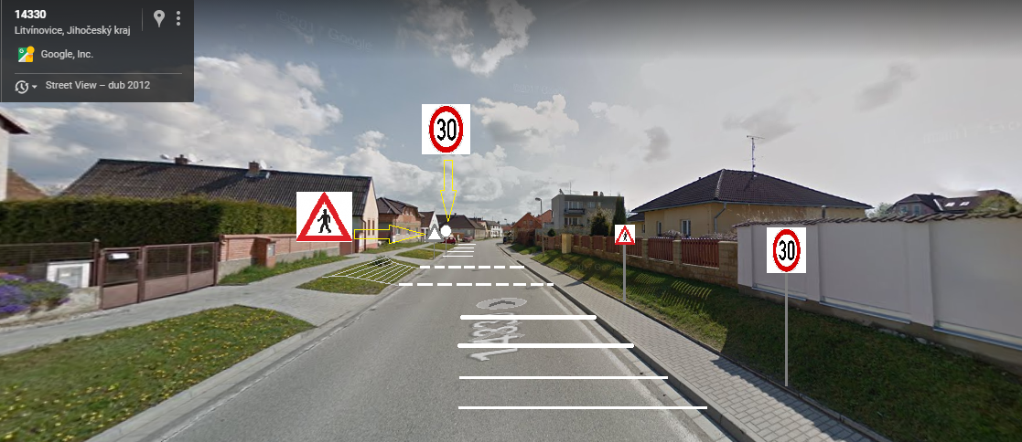
Návrh č. 3: Úsek mezi Litvínovicemi a Šindlovými Dvory
Obrázek č. 7
Obrázek č. 9
Obrázek č. 8

Slide 11
Závěrečné shrnutí
Potvrzení stanovené otázky
Poznatky a přínosy
Podpora realizace

Slide 12
Děkuji za pozornost

Slide 13
Doplňující otázka od vedoucího bakalářské práce
Konzultoval jste Vámi navržená opatření s obcí? Budou Vámi navržená řešení provedena?

Slide 14
Doplňující otázky od oponenta bakalářské práce
Str. 4 - pojem ”obchodní zákoník” - aktuálně již existuje jiná právní norma, která?
Str. 4 - pojmy - uvážíme-li osobu, která jde pěšky (a nic netlačí, netáhne, ani nevede) - je tato osoba chodcem? Pokud již taková osoba vede kolo, vede kolo ”jízdní” (nikoli tedy ”jízdy kolo”).
Str. 8 - 3.1.3.2 - zastáváte názor, že silnice zajišťuje trvalou, bezpečnou a plynulou dopravu za každého počasí?
Str. 13 - uveden zdroj VAKOmobilář (tato chyba je i v seznamu zdrojů) - má být uvedeno mobiliář - dovedl byste charakterizovat význam slova ”mobiliář”.
Samotní dotázaní uvedli, že nedodržují stanovenou rychlost - jaký máte názor na možnost, zda by došlo ke zvýšení bezpečnosti v daných úsecích/místech již jen tím, že by dopravní předpisy byly dodržovány samotnými respondenty?

